Slide 1
Christian Lüders
Jugendhilfe in Bayern. Her-ausforderungen der Zukunft. Und was bedeutet das für die AJS?
Fachtag „Perspektive AJS“ 25.10.2018 in Nürnberg
Nürnberg, 25.10.2018

Slide 2
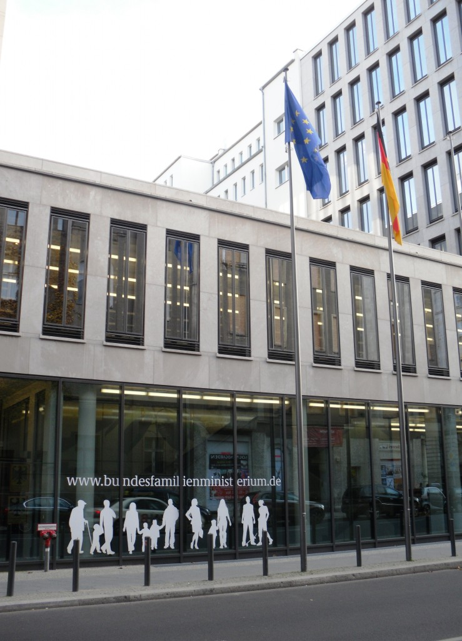
Drei Schritte
Der Blick nach Berlin
Herausforderungen für die Praxis
Arbeitsweltbezogene Jugendsozialarbeit

Slide 3
Der Blick nach Berlin I
„Wir wollen das Kinder- und Jugendhilferecht auf Basis des in der letzten Legis-laturperiode beschlossenen Kinder- und Jugendstärkungsgesetzes weiterent-wickeln.“ (KV CDU/CSU/SPD 2018, Zeile 818ff.)
Hinweise zum Kinderschutz, zur Unterstützung und Stärkung der elterlichen Er-ziehungsverantwortung, zur engen Kooperation aller relevanten Akteure, zur Stärkung der Elternarbeit im Falle von Fremdunterbringung, zur Qualifizierung und Unterstützung sowie zur Stärkung von präventiven sozialräumlichen Ange-boten.
„Wir verbessern die Vereinbarkeit von Familie und Beruf: Mehr Geld für Kita-ausbau, Entlastung von Eltern bei den Gebühren bis hin zur Gebührenfreiheit. Steigerung der Qualität in der Kinderbetreuung. Einführung Rechtsanspruch auf Ganztagsbetreuung im Grundschulalter bis 2025.“ (KV CDU/CSU/SPD 2018, Zeile 310ff.)

Slide 4
Der Blick nach Berlin II
Kinder- und Jugendstärkungsgesetz Ende Juni 2017 im Bundestag beschlossen.
Bis heute keine Zustimmung bzw. Ablehnung durch den Bundesrat; keine Vermittlung möglich; derzeit nicht absehbar, ob und wann ein Beschluss im BR erfolgt;
Start eines breit angelegten Dialogprozesses
Erkennbare Schwerpunkte derzeit:
Gute Kita-Gesetz
Rechtsanspruch Ganztagsbetreuung im Grundschul- alter
Am Rande: 16. Kinder und Jugendbericht Förderung demokratischer Bildung im Kindes- und Jugendalter
Unklar, welche Rolle Inklusion spielen wird; zugleich gilt seit dem 01.01.2018 das Bundesteilhabegesetz.

Slide 5
Der Blick nach Berlin III
Unklar, ob und inwiefern die Ideen des Kinder- und Jugendstärkungsgesetzes wieder aufgegriffen werden (Sozialraumorientierung, Pflegefamilien, Kinder-schutz, Hilfen zur Erziehung, Stärkung der Subjektseite etc.) oder ob eine weiter gehende Bereitschaft besteht, die Weiterentwicklung des SGB VIII in den Blick zu nehmen.

Slide 6
Herausforderungen der Praxis I
Inklusion
Dialog Kinder- und Jugendhilfe und Behindertenhilfe
Organisationsentwicklung / inklusive Öffnung
Personalentwicklung, Ausbildung, Fort- und Weiterbildung
Erprobung von Praxiskonzepte und Angebotsformen
Schaffung von Foren für den Erfahrungsaustausch
Downgrading überhöhter und überfordernder Inklusionsansprüche
Modellprogramme
Junge Volljährige, Care Leaver (§ 41 SGB VIII als Leistung der KJH)
Ausbau und Weiterentwicklung des Ombudschaftswesens
Interkulturelle Öffnung – vor allem gegenüber jungen Geflüchteten – unabhängig vom Aufenthaltsstatus
Vielfalt- und Demokratieförderung

Slide 7
Herausforderungen der Praxis II
Gesellschaftliche Spaltungstendenzen
Zuspitzung von Problemlagen (psychische Auffälligkeiten)
Zweigliedrigkeit / Jugendhilfeausschüsse
Jugendhilfeplanung
Personalentwicklung angesichts des Fachkräftemangels
Ausbau U 3, frühen Hilfen und der zusätzliche Bedarf im Bereich der Flüchtlingsarbeit, ggf. zukünftig Ganztagsbetreuung Grundschule
Konkurrenzen zwischen den Praxisfeldern (auch in Bezug auf Pflege)
Gefährdete Infrastrukturen
Evaluation / Wirkungsüberprüfung / Evidenzbasierung
Schnittstellen:
Schule / schulische Ganztagsbetreuung, Gesundheitssystem, Polizei, Justiz, Arbeitsverwaltung / berufliche Bildung, Behindertenhilfe und Rehabilitationssystem, Zivilgesellschaft

Slide 8
Arbeitsweltbezogene Jugendsozialarbeit
Auslaufen der ESF-Förderung
Zukunft des Landesförderprogrammes und seine Voraussetzungen (SGB III und II)?
Infrastrukturförderung?
Veränderungen aufseiten der Adressatinnen und Adressaten
Junge Geflüchtete
verstärkt komplexe Konstellationen
Weiterentwicklung der fachlichen Standards
Neue Schnittstellen
Junge Erwachsene
Jugendberufsagenturen

Slide 9
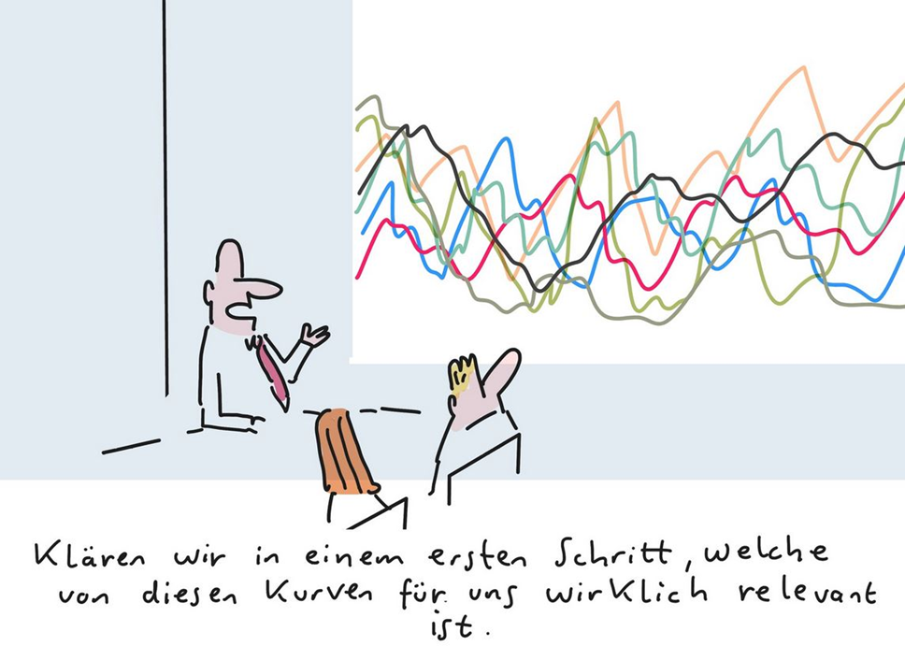
Herzlichen Dank für Ihr Interesse und Ihre Aufmerksamkeit!!

Slide 10
KJSG
Im bisherigen § 9 SGB VIII (Grundrichtung der Erziehung, Gleichberechtigung von Mädchen und Jungen) wird eine neue Nummer 4 eingefügt. Demnach wären zukünftig bei der Ausgestaltung der Leistungen und der Erfüllung der Aufgaben „die gleichberechtigte Teilhabe von jungen Menschen mit und ohne Behinderun-gen umzusetzen und vorhandene Barrieren abzubauen“

Slide 11
Bundesteilhabegesetz (BTHG)
Teil 1 seit 01.01.2018 in Kraft
Für die Kinder- und Jugendhilfe u.a. von besonderem Interesse:
Explizite Erwähnung von „Teilhabe an Bildung“ (neben den Leistungs-gruppen „Leistungen zur medizinischen Rehabilitation“, „Leistungen zur Teilhabe am Arbeitsleben“, „unterhaltssichernde und andere ergänzende Leistungen“ und „Leistungen zur sozialen Teilhabe“)
Neufassung des Behindertenbegriffes (Behinderung als „Wechselwirkung von Beeinträchtigung mit einstellungs- und umweltbedingten Barrieren“)
Neue Verfahrens- und Leistungsregelungen für die Rehabilitationsträger (z.B. im Hinblick auf Verfahren zur Teilhabeplanung, zum Einsatz von standardisierten Diagnoseinstrumenten, zur Vor- und Nachrangigkeit von Rehabilitationsträgern)

Slide 12
Bundesteilhabegesetz (BTHG)
Änderung der Frühförderungsverordnung u.a.
gesetzliche Definition der Komplexleistung (§ 46, Abs. 3 SGB IX): „Die Komplexleistung umfasst auch Leistungen zur Sicherung der Interdiszipli-narität. Maßnahmen zur Komplexleistung können gleichzeitig oder nach-einander sowie in unterschiedlicher und gegebenenfalls wechselnder Intensität ab Geburt bis zur Einschulung eines Kindes mit Behinderungen oder drohender Behinderung erfolgen“.
Landesrahmenvereinbarungen
Sicherung der Beratung
Notwendigkeit sich vonseiten der KJH mit diesem Gesetz zu befassen

